Slide 1
思维导图笔记分享
第六组 冯想皓

Slide 2
所选书目： 《人人都是产品经理》 苏杰

Slide 3
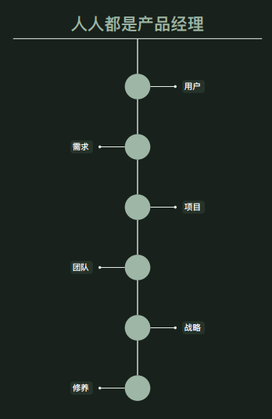
思维导图展示

Slide 4
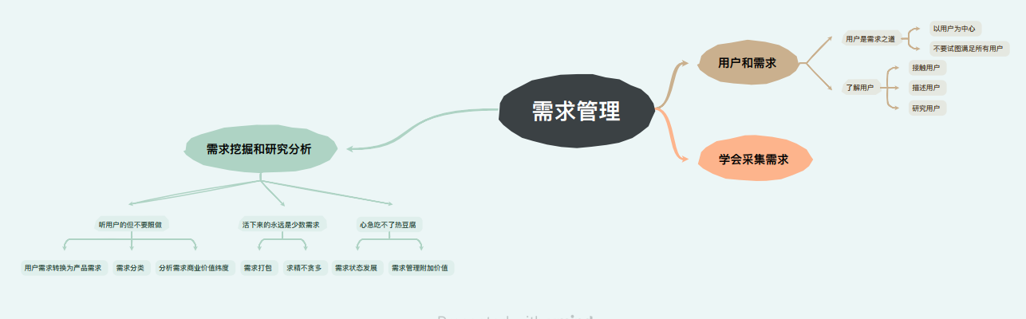
思维导图展示

Slide 5
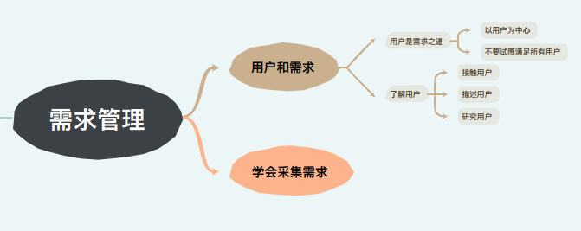
思维导图展示

Slide 6
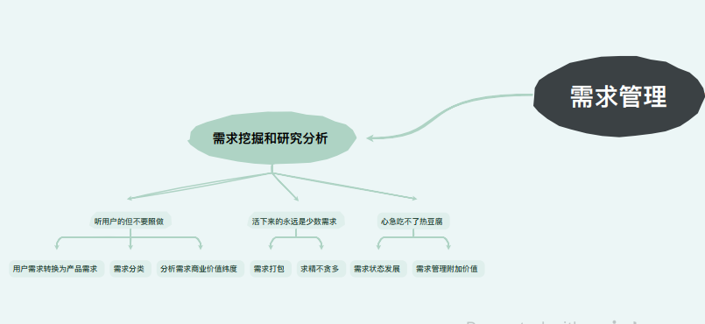
思维导图展示

Slide 7
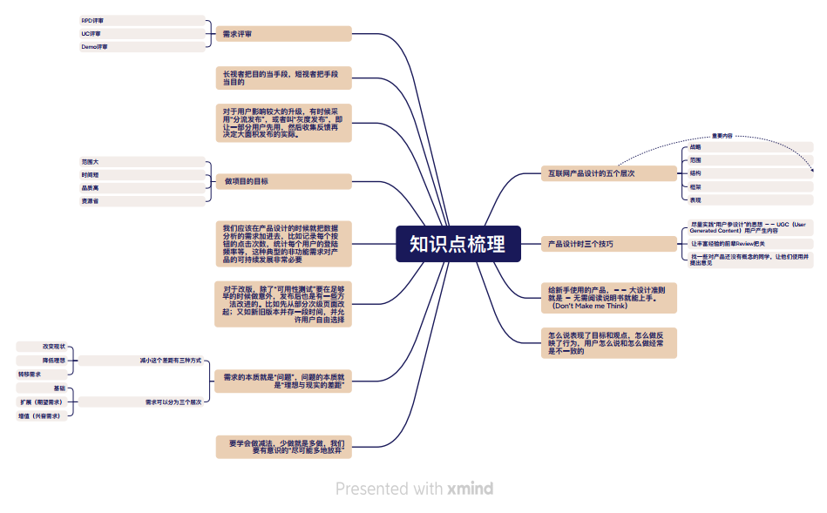
思维导图展示

